Slide 1

Проект бюджета
Кировского муниципального района
Ленинградской области на 2022 год и
на плановый период 2023 и 2024 гг.

Slide 2

ОСНОВНЫЕ ПОНЯТИЯ
Бюджет для граждан – информационный ресурс, содержащий основные положения проекта решения о бюджете, в доступной для широкого круга заинтересованных пользователей форме. Составляется с целью ознакомления граждан с основными целями, задачами и приоритетными направлениями бюджетной политики муниципального образования.
Бюджет - форма образования и расходования денежных средств, предназначенных для финансового обеспечения задач и функций государства и местного самоуправления.
Доходы бюджета – поступающие в бюджет денежные средства, за исключением средств, являющихся в соответствии с настоящим Кодексом источниками финансирования дефицита бюджета.
Расходы бюджета – выплачиваемые из бюджета денежные средства, за исключением средств, являющихся в соответствии с настоящим Кодексом источниками финансирования дефицита бюджета.
Профицит бюджета – превышение доходов бюджета над его расходами.
Дефицит бюджета – превышение расходов бюджета над его доходами.
Бюджетные ассигнования – предельные объёмы денежных средств, предусмотренных в соответствующем финансовом году для исполнения бюджетных обязательств.
Межбюджетные трансферты – средства, предоставляемые одним бюджетом бюджетной системы Российской Федерации другому бюджету бюджетной системы Российской Федерации

Slide 3
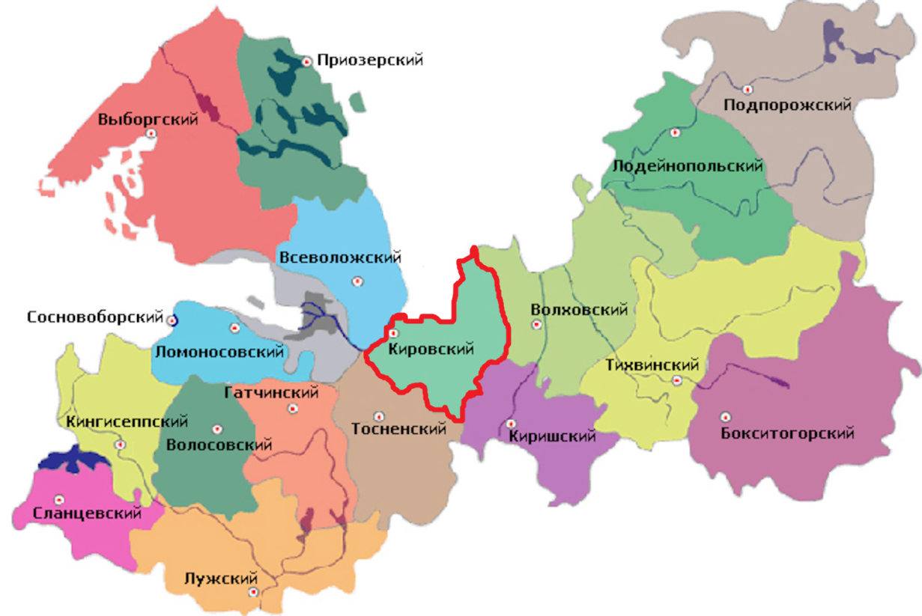
Кировский муниципальный района Ленинградской области
1
Площадь: 4 228,61 км²
Население: 106 077 чел.
Муниципальных образований: 11
Городских поселений 8
Сельский поселений 3
Населенных пунктов 100

Slide 4
Условия формирования бюджета Кировского муниципального района ЛО на 2022 - 2024 года
2
Исполнение указа Президента РФ № 204
Ухудшение экономической ситуации с Covid-19
Нестабильность налоговых поступлений от предприятий
Внешние
Ограничение уровня дефицита
Соблюдение уровня софинансирования расходных обязательств
Внутренние

Slide 5
Результаты оценки качества управления муниципальными финансами за 2020 год
3
6
МО
с высоким качеством
управления
* Кировский район вошёл в список
с высоким уровнем управления муниципальными финансами
по результатам 2020 года
8
МО
с надлежащим качеством
управления
4
МО
с низким качеством управления

Slide 6
Прогноз основных характеристик бюджета
Кировского муниципального района ЛО
на 2022-2024
4
2021
оценка
2022
прогноз
2023
прогноз
2024
прогноз
Доходы | 3 561 438,1 | 3 455 842,1 | 3 469 499,6 | 3 451 115,1
Налоговые и неналоговые | 987 319,7 | 899 514,5 | 938 767,0 | 1 337 736,9
Безвозмездные | 2 574 118,4 | 2 556 327,6 | 2 530 732,6 | 2 113 378,2
Расходы | 3 674 395,3 | 3 506 633,7 | 3 563 184,1 | 3 507 439,0
В том числе условно утверждённые (%) | 0,0 | 0,0 | 2,84 | 5,38
Дефицит (-) | -112 957,2 | - 50 791,6 | - 93 684,5 | - 56 323,90
% дефицита к налоговым и неналоговым доходам | 11,44 | 5,65 | 9,98 | 5,74

Slide 7
Прогноз основных характеристик
Консолидированного бюджета Кировского муниципального района ЛО на 2022-2024
5
2021
оценка
2022
прогноз
2023
прогноз
2024
прогноз
Доходы | 4 966 560,0 | 4 376 679,1 | 4 323 670,6 | 4 278 596,1
Налоговые и неналоговые | 1 906 921,0 | 1 731 632,1 | 1 783 436,2 | 2 153 089,1
Безвозмездные | 3 059 639,0 | 2 645 047,0 | 2 540 234,4 | 2 125 507,0
Расходы | 4 881 064,9 | 4 514 280,4 | 4 419 594,3 | 4 333 241,8
В том числе условно утверждённые (%)
Дефицит (-),профицит (+) | 85 495,1 | -137 601,3 | - 95 923,7 | -54 645,7
% дефицита к налоговым и неналоговым доходам |  | 7,95 | 5,38 | 3,04

Slide 8
Доходы бюджета
Кировского муниципального района ЛО

Slide 9
Динамика исполнения бюджета Кировского муниципального района ЛО
6
Расходы
2012-2022
Доходы
2012-2022
Тыс.руб
2022
2 50 502,3
899 514,5
1,2 раза
Налоговые и неналоговые
753 240,8
2022 год (план)
2012 год (факт)
2 556 327,6
2,6раз
1,8 раз
196 112,8
Безвозмездные
5,2раз
1 399 535,0
195 738,2
14,5раз
1,2раз
1,7раз
2012
2022
133 069,2
96 235,7
52 351,1
2012
941 447,5
49 0761,1
37 497,4
9 172,0
77 733,5
30 572,5
Образование
Социальная политика
МБТ
Физическая
культура
Национальная
экономика
Культура

Slide 10
Доходы бюджета Кировского муниципального
района ЛО 2021-2024
7
Тыс.руб
2021
оценка
2022
прогноз
2023
прогноз
2024
прогноз
Доходы
3 561 438,1
3 455 159,9
3 469 499
3 451 115,0
1 197 670,4
Налоговые
799 064,0
75 484,5
798 915,9
Безвозмездные
2 574 118,4
2 556 327,6
2 530 732,7
2 113 378,2
Неналоговые
188 255,7
141 347,8
139 851,1
140 066,4

Slide 11
Налоговые и неналоговые доходы бюджета
Кировского муниципального района ЛО
8
Тыс.руб
2021
2022
80 936,8
35 665,0
4
1
4
82 679,2
НДФЛ
78 225,0
3
3
2
Налоги на совокупный доход
413 930,0
371 128,6
1
1
3
Доход от продажи материальных и нематериальных активов
2
2
4
Доход от использования имущества, находящегося в государственной и муниципальной собственности
367 245,0
368 164,5

Slide 12
Расходы бюджета
Кировского муниципального района ЛО

Slide 13
Основные подходы к формированию расходов Кировского муниципального раона ЛО
10
1
Расходы на реализацию Указа президента РФ № 204
2
Индексация с 01.09.2022
- должностных окладов работников муниципальных учреждений на 4%
- ежемесячного денежного вознаграждения муниципальных служащих на 4%
Подходы
3
Дорожный фонд в пределах "связанных" прогнозируемых доходов
4
Соблюдение уровня оплаты труда работников в соответствии с указами президента РФ №597

Slide 14
Динамика исполнения бюджета Кировского муниципального района ЛО
11
Тыс.руб
Показатели расходов бюджета по разделам
и подразделам классификации расходов бюджетов
Наименование раздела и подраздела | Ожидаемое исполнение 2021 года | Проект 2022 год | Проект 2023 год | Проект 2024 год
Общегосударственные вопросы | 266 648,30 | 320 788,60 | 293 586,90 | 288 237,30
Функционирование высшего должностного лица субъекта Российской Федерации и органа местного самоуправления | 3 831,30 | 3 241,50 | 3 370,90 | 3 370,90
Функционирование законодательных (представительных) органов государственной власти и местного самоуправления | 8 900,80 | 11 082,50 | 11 264,10 | 11 264,10
Функционирование Правительства Российской Федерации, высших органов исполнительной власти субъектов Российской Федерации, местных администраций | 90 372,70 | 95 894,40 | 97 121,10 | 97 762,00
Судебная система | 43,50 | 208,00 | 20,6 | 0,00

Slide 15
Динамика исполнения бюджета Кировского муниципального района ЛО
12
Наименование раздела и подраздела | Ожидаемое исполнение 2021 года | Проект 2022 год | Проект 2023 год | Проект 2024 год
Обеспечение деятельности финансовых, налоговых и таможенных органов и органов финансового (финансово-бюджетного) надзора | 22 550,30 | 22 964,90 | 23 042,30 | 23 047,00
Резервные фонды | 0,00 | 30 000,00 | 0,00 | 0,00
Другие общегосударственные вопросы | 140 985,70 | 157 397,30 | 158 767,90 | 152 793,30
Национальная безопасность и правоохранительная деятельность | 1 648,20 | 2 739,20 | 1 745,70 | 1 745,70
Гражданская оборона | 548,20 | 650,00 | 650,00 | 650,00
Защита населения и территории от чрезвычайных ситуаций природного и техногенного характера, пожарная безопасность | 1 100,00 | 2 089,20 | 1 095,70 | 1 095,70
Национальная экономика | 107 357,40 | 95 963,80 | 95 531,70 | 95 553,70
Сельское хозяйство и рыболовство | 10 144,90 | 13 392,30 | 13 392,30 | 13 392,30
Транспорт | 56 950,50 | 71 809,70 | 71 809,70 | 72 189,00
Дорожное хозяйство (дорожные фонды) | 37 838,80 | 7 010,60 | 6 010,60 | 6 010,60
Другие вопросы в области национальной экономики | 2 423,20 | 3 751,20 | 4 319,10 | 3 961,80

Slide 16
Динамика исполнения бюджета Кировского муниципального района ЛО
13
Наименование раздела и подраздела | Ожидаемое исполнение 2021 года | Проект 2022 год | Проект 2023 год | Проект 2024 год
Жилищно-коммунальное хозяйство | 3 451,10 | 549,60 | 549,60 | 549,60
Жилищное хозяйство | 540,30 | 549,60 | 549,60 | 549,60
Коммунальное хозяйство | 2 910,80
Охрана окружающей среды | 166,70 | 166,70 | 166,70 | 166,70
Другие вопросы в области охраны окружающей среды | 166,70 | 166,70 | 166,70 | 166,70
Образование | 2 387 742,80 | 2 503 502,50 | 2 553 931,40 | 2 585 465,30
Дошкольное образование | 1 113 368,10 | 1 183 241,70 | 1 209 126,10 | 1 249 726,60
Общее образование | 966 396,60 | 946 610,40 | 973 494,70 | 953 351,50
Дополнительное образование детей | 281 488,50 | 326 731,70 | 323 940,10 | 335 496,80
Профессиональная подготовка, переподготовка и повышение квалификации | 605,80 | 928,00 | 896,00 | 896,00
Молодежная политика | 8 408,80 | 11 841,30 | 12 396,20 | 12 396,20
Другие вопросы в области образования | 17 475,00 | 34 149,40 | 34 078,30 | 33 598,30
Культура, кинематография | 46 494,20 | 52 351,10 | 47 713,50 | 49 012,80

Slide 17
Динамика исполнения бюджета Кировского муниципального района ЛО
14
Наименование раздела и подраздела | Ожидаемое исполнение 2021 года | Проект 2022 год | Проект 2023 год | Проект 2024 год
Культура | 37 457,00 | 42 375,80 | 38 387,00 | 39 686,30
Другие вопросы в области культуры, кинематографии | 9 037,20 | 9 975,30 | 9 326,50 | 9 326,50
Социальная политика | 185 701,10 | 196 112,80 | 198 003,80 | 166 375,70
Пенсионное обеспечение | 17 840,80 | 18 523,90 | 19 021,60 | 19 021,60
Социальное обеспечение населения | 87 237,10 | 105 986,80 | 107 370,10 | 77 114,30
Охрана семьи и детства | 80 623,20 | 71 602,10 | 71 612,10 | 70 239,80
Физическая культура и спорт | 148 312,50 | 133 069,20 | 154 526,90 | 63 703,50
Физическая культура | 51 988,00 | 58 674,10 | 57 431,90 | 57 573,40
Массовый спорт | 90 090,00 | 68 263, 40 | 90 964,90 | 0,00
Спорт высших достижений |  | 70,7 | 69,10 | 69,10
Другие вопросы в области физической культуры и спорта | 6 234,50 | 6 061,00 | 6 061,00 | 6 061,00
Средства массовой информации | 7 500,20 | 5 452,00 | 5 452,00 | 5 452,00
Периодическая печать и издательства | 6 548,20 | 5 100,00 | 5 100,00 | 5 100,00
Другие вопросы в области средств массовой информации | 952,00 | 352,00 | 352,00 | 352,00

Slide 18
Динамика исполнения бюджета Кировского муниципального района ЛО
15
Наименование раздела и подраздела | Ожидаемое исполнение 2021 года | Проект 2022 год | Проект 2023 год | Проект 2024 год
Обслуживание государственного (муниципального) долга | 0,00 | 200,00 | 200,00 | 200,00
Обслуживание государственного (муниципального) внутреннего долга | 0,00 | 200,00 | 200,00 | 200,00
Межбюджетные трансферты бюджетам субъектов Российской Федерации и муниципальных образований | 254 640,50 | 195 738,20 | 171 775,90 | 175 976,70
Дотации на выравнивание бюджетной обеспеченности субъектов Российской Федерации и муниципальных образований | 154 775,10 | 142 802,10 | 146 839,80 | 151 040,60
Прочие межбюджетные трансферты общего характера | 99 965,40 | 52 936,10 | 24 936,10 | 24 936,10
Всего расходов | 3 409 699,00 | 3 506 633,70 | 3 523 184,10 | 3 432 439,00

Slide 19
Структура расходов в бюджете Кировского муниципального района ЛО
16
Тыс.руб
Непрограммная часть
354 546,7
10,11%
Национальная экономика
Прочее
Удельный вес (%)
2,7
1,8
3,8
Физическая культура и спорт
МБТ
5,6
5,6
Социальная политика
9,1
100
71,4
Общегосударственные
вопросы
Образование
3 506 663,7
Программная часть
3 152 087,0
89,89%

Slide 20
Структура муниципальной программы с 2022 года
17
В соответствии с ППРФ от 26.0.2021 № 786
С ППЛО от 07.03.2013 №66 (с учётом изменений)
С приказом МФ РФ от 08.06.2020 №85Н (с учётом изменений)
Структура муниципальных программ
Было
Стало
До 2021 года
С 2022 года
Муниципальная программа
Муниципальная программа
Подпрограмма
Подпрограмма
Проектная часть
Направление расходов
Основное мероприятие
Основное мероприятие
Направление расходов
Направление расходов
Направление расходов
Проектная часть
Направление расходов
Направление расходов

Slide 21
Муниципальная программа 2022
18
108 088,3
3,4%
Проектная часть
Структура
Муниципальных
программ
3 152 087,0
3 043 998,7
96,6 %
Процессная часть

Slide 22
Муниципальные программы 2022
19
Тыс.руб
Образование
2 456 696,0
Культура
219 937,9
Финансы
195 938,2
Комплексное развитие
108 531,3
Всего:
3 152 087,0
Удельный вес МП
в расходах - 2022
89,9%
Дороги
78 820,3
Физическая культура и спорт
73 207,1
Сельское хозяйство
8 512,0
Бизнес
2 751,2
Безопасность
2 739,2
Энергоэффективность
2 733,6
Реклама
2 220,2

Slide 23





Участие Кировского муниципального района в национальных и федеральных проектах
20
Федеральный проект
«Современная школа»
Федеральный проект
«Спорт – норма жизни»
Федеральный проект
«Успех каждого ребёнка»
Федеральный проект
«Цифровая
образовательная среда»
Федеральный проект
«Культурая среда»
175,2 (1576,7)
70,7 (636,3)
2183,5 (1965,1)
530,9 (4777,5)
423,6 (4236,0)

Slide 24
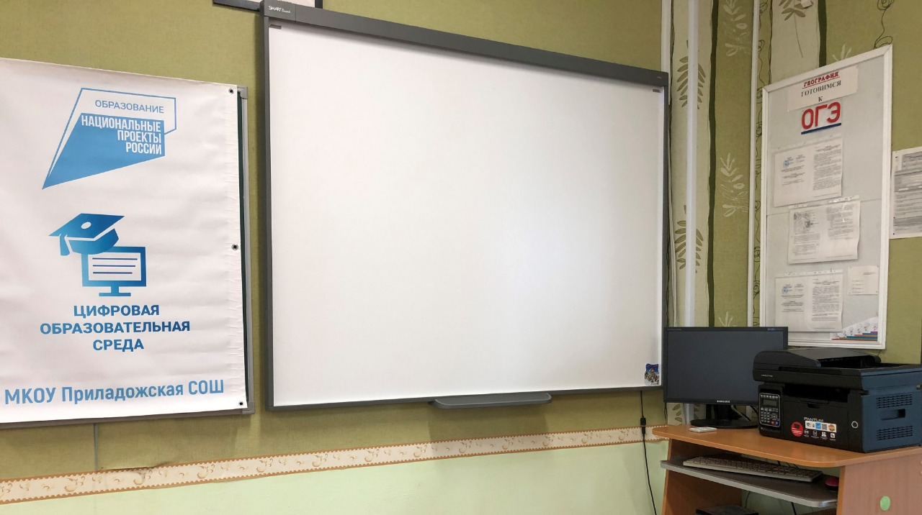
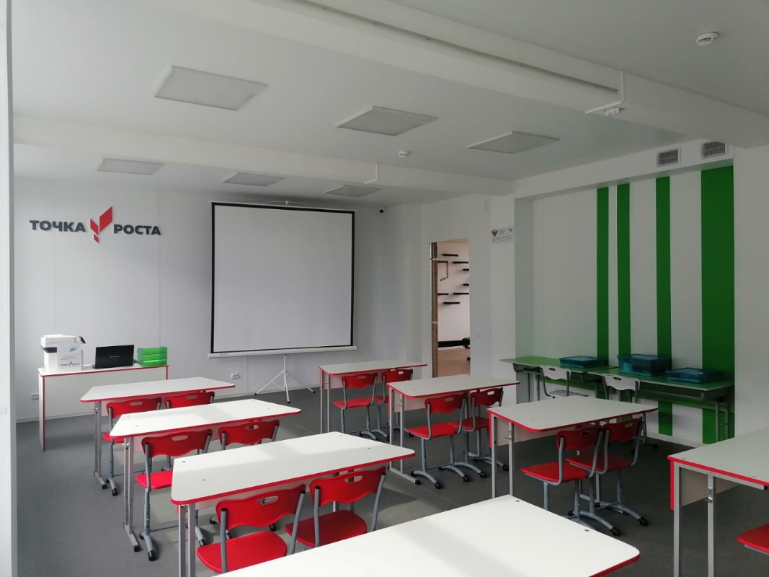

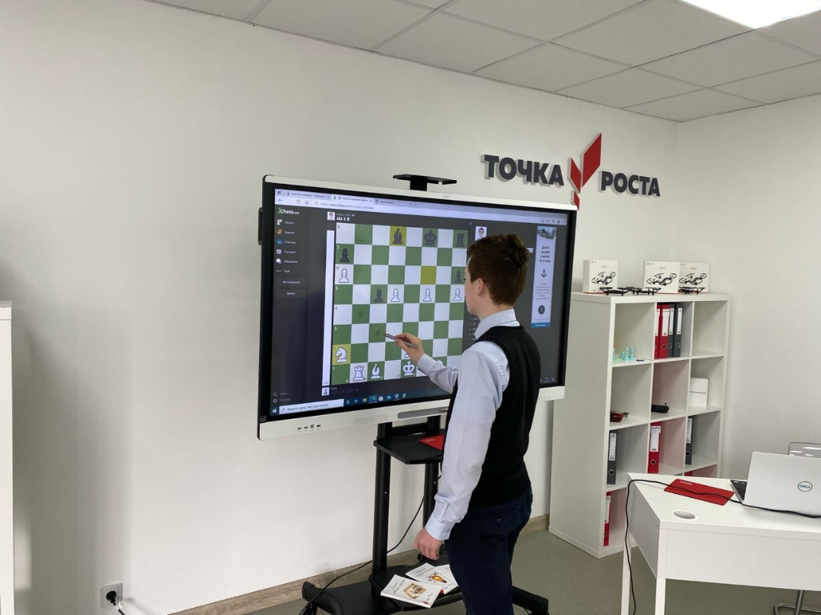
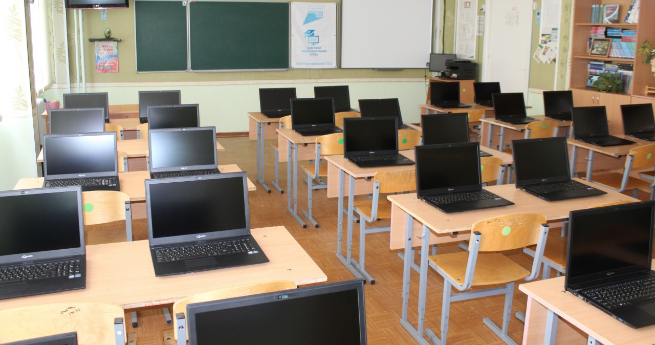
ФП в Кировском районе ЛО
21

Slide 25
Ремонты в бюджете Кировского муниципального района в 2022 году
22
5
Культура
3
Школы и сады
2
Спорт
Ремонт стадионов:
Кировская гимназия
Назийская СОШ
1
Дороги

Slide 26
Повышение финансовой устойчивости местных
бюджетов 2022
23
Тыс.руб
Выравнивание бюджетной обеспеченности МО
Дотация МО
Иные межбюджетные
трансферты
Из бюджета КМР
15 422,2
ИМТ на решение вопросов местного значения сельских поселений 48-03
39 936,1
 2%
201 089,1
ОБ субвенции ЛО
127 379,9
ИМТ Изменение методики порядка распределения дотаций 475-03
13 000,0
142 802,1
ИМТ на содержание автомобильных дорог
5 095,6
ИМТ на решение вопросов в области градостроения
255,3
58 287,0

Slide 27
Динамика роста заработной платы (руб.)
24
Дошкольные образовательные организации
Образовательные организации
62 718,9
62 818,0
62 918,9
53 411,1
54 980,1
57 142,4
58 581
49 221,2
47 535,0
48 401,7
49 272,9
49 096,8
51 467,3
52 187,8
44 725,4
46 659,0
2019
2020
2021
2022
2019
2020
2021
2022
Организации дополнительного образования
Учреждения культуры
54 586,3
52 649,7
53 386,8
43 646,5
43 310,0
44 620
49 221,2
41 981,5
50 565,8
52 649,7
53 386,8
43 119,1
43 310,0
44 620
47 432,3
42 134,4
2019
2020
2021
2022
2019
2020
2021
2022
Средняя з/п ЛО
Средняя з/п КМР ЛО

Slide 28
Адресная инвестиционная программа

Slide 29
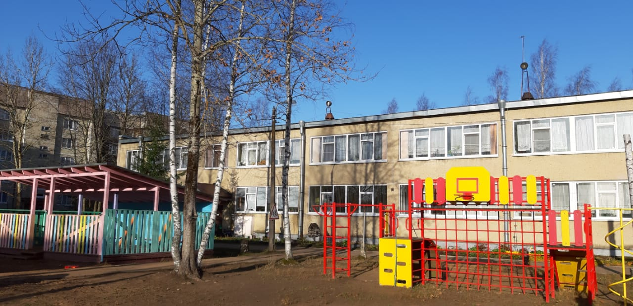
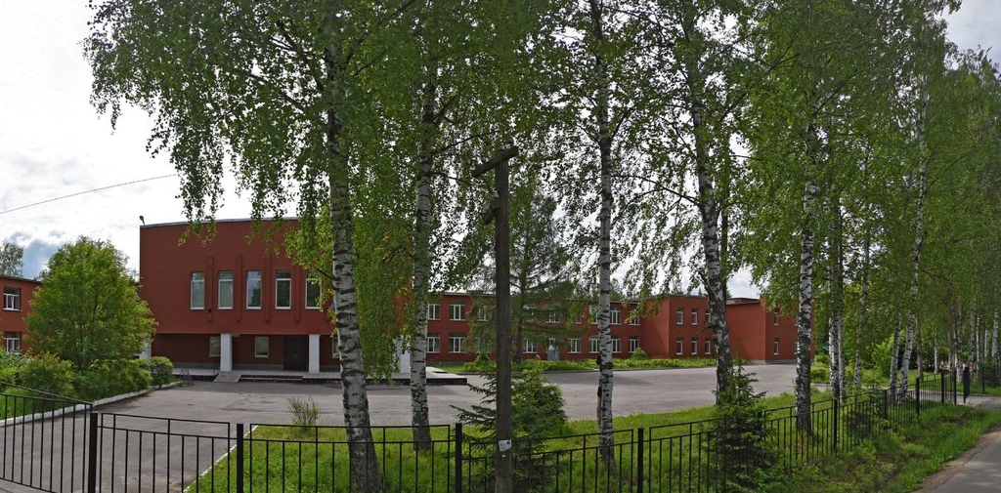
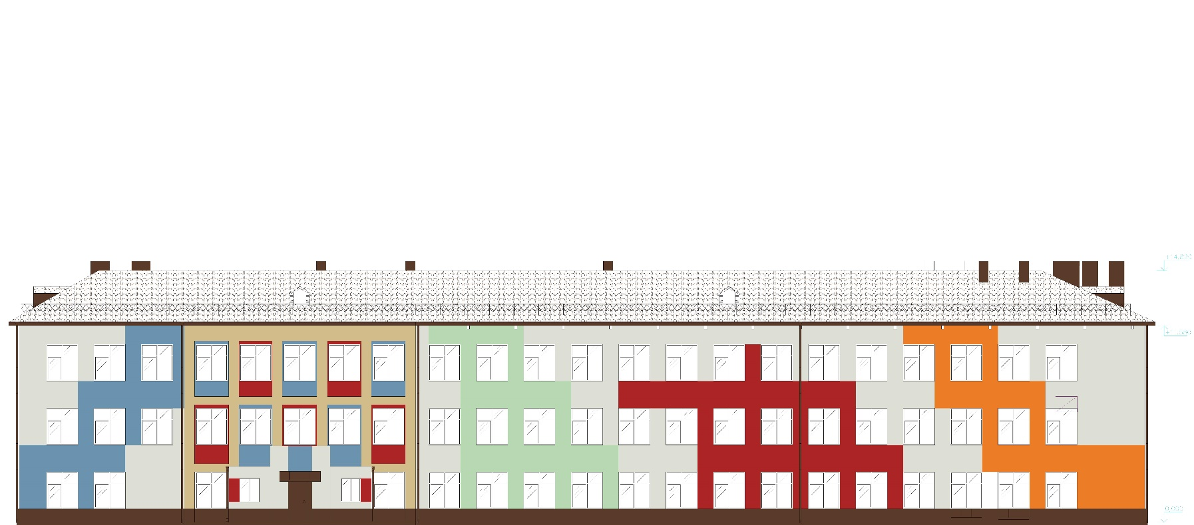
Адресная инвестиционная программа 2022
26
Выкуп
Д/с п. Мга
Строительство
Школа. п.Мга
Школа. д. Сухое

Slide 30
Цели и задачи бюджетной политики КМР ЛО на 2022 и плановый период 2023-2024 годов
27
1
Развитие принципов проектного управления
2
Ограничение роста муниципального долга
Цели и задачи
3
Управление доходной базой консолидированного бюджета Кировского муниципального района Ленинградской области
4
Повышение эффективности управления бюджетными расходами

Slide 31
Спасибо за внимание!

